Slide 1





HOẠT ĐỘNG TRẢI NGHIỆM
Chủ đề 4: Nuôi dưỡng quan hệ gia đình

Slide 2



Nhiệm vụ 5
Quan tâm đến sở thích của người thân

Slide 3





Việc biết các sở thích của các thành viên trong gia đình sẽ giúp chúng ta quan tâm, hiểu nhau hơn

Slide 4





Hãy hỏi nhau về sở thích của các thành viên trong gia đình em?

Slide 5

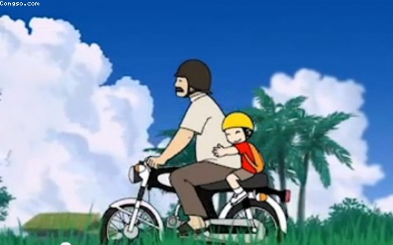
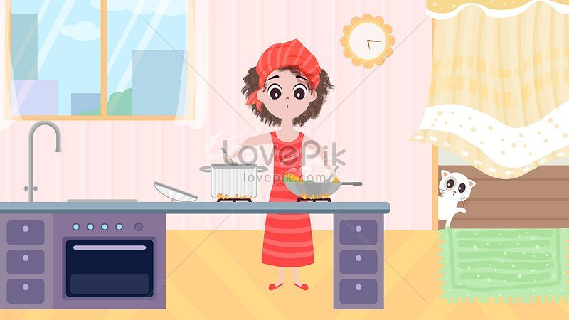
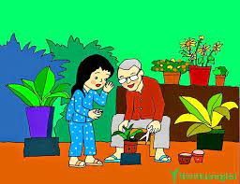

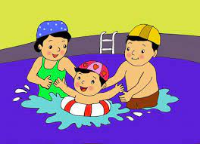

Slide 6




Thực hành cách quan tâm đến sở thích của các thành viên trong gia đình.

Slide 7
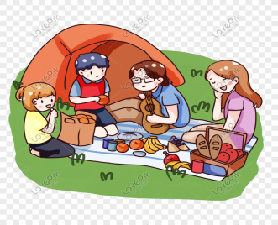
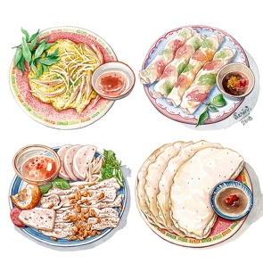
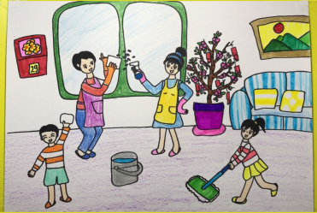
Hãy đưa ra những việc làm, câu hỏi để tìm hiêu sở thích của người thân trong một chuyến đi tham quan, dã ngoại của gia đình.
Nhóm 1
Hãy đưa ra những việc làm, câu hỏi để tìm hiếu sở thích, khẩu vị ăn uống của người thân.
Nhóm 2
3
Em đã biết được sở thích của các thành viên trong gia đình, hãy đưa ra câu hỏi và thực hiện sở thích đó với họ.
Nhóm 3

Slide 8



Mẹ thích đi đâu chơi?
Bố muốn đi câu cá không?
Òa, con rất thích chuyến đi này!
Đây là buổi dã ngoại con thích nhất!

Slide 9





Mẹ ơi, mẹ thích ăn đồ luộc hay đồ xào?
Ông ơi, ông ăn thêm canh nữa nhé?
Bố ơi, bố thích ăn món thịt hay cá hơn?

Slide 10



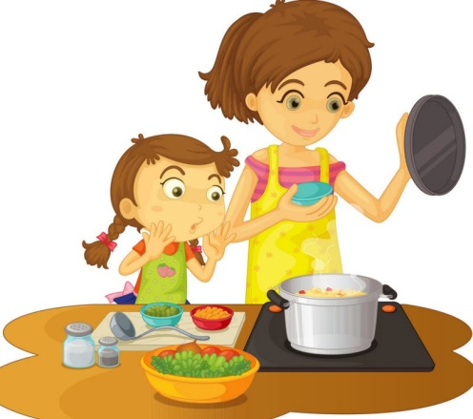

Bố con mình tập thể dục cùng nhau nhé!
Mẹ ơi, con phụ mẹ nấu cơm nhé!

Slide 11



Hãy chia sẻ việc làm hoặc tình huống em quan tâm về sở thích của gia đình em.

Slide 12
Nhiệm vụ 6
Xác định vấn đề nảy sinh trong quan hệ gia đình và cách giải quyết

Slide 13

Tìm hiểu những vấn để có thể nảy sinh trong gia đình em

Slide 14



Trong gia đình, đôi lúc có một số vấn đề nảy sinh ngoài ý muốn, đó thường là những vấn đề nào?

Slide 15



Bất đồng quan điểm
Thiếu sự quan tâm
Cãi cọ vì không thấu hiểu

Slide 16

Khi có vấn đề nảy sinh ngoài ý muốn trong quan hệ gia đình, em sẽ làm gì?

Slide 17
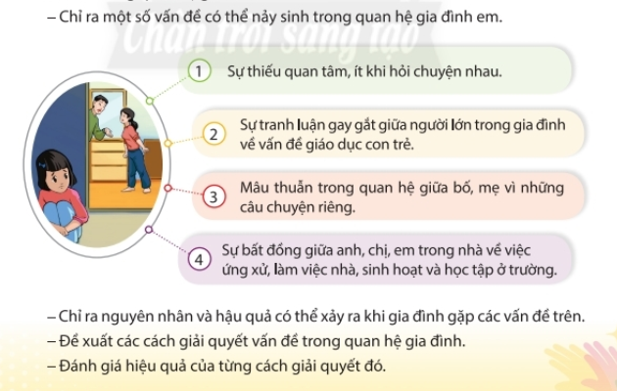

CÁC BƯỚC XỬ LÍ TÌNH HUỐNG

Slide 18


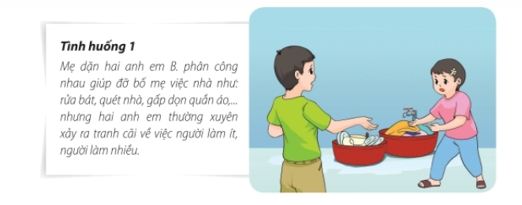

Xác định vấn đề trong các tình huống và đề xuất cách giải quyết

Slide 19
Tình huống 1
+ Bước 1: Xác định vấn đề : sự bất đồng về anh, chị, em trong nhà về ứng xử, làm việc nhà.
+ Bước 2: Hậu quả có thể xảy ra: bố mẹ buồn, phiền lòng; anh em bất hòa; bản thân khó chịu
+ Bước 3: Cách giải quyết: phân việc nhà rõ ràng hơn; sằn sàng giúp đỡ anh chị em trong gia đình, khi nói chuyện biết kiềm chế cảm xúc,..
+ Bước 4: Đánh giá hiệu quả của các biện pháp: anh chị em hoàn thuận, cùng nhau hoàn thành công việc nhà và học tập.

Slide 20
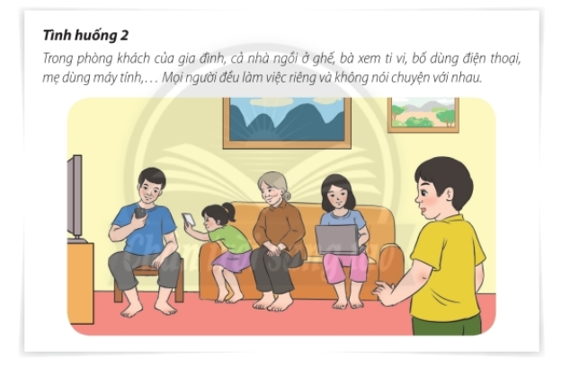
Xác định vấn đề trong các tình huống và đề xuất cách giải quyết

Slide 21
Tình huống 2
+ Bước 1: Xác định vấn đề trong quan hệ gia đình: sự thiếu quan tâm, ít khi hỏi han.
+ Bước 2: Hậu quả có thế xảy ra: không khí gia đình thiếu ấm áp, các thành viên trong gia đình không hiếu nhau.
+ Bước 3: Cách giải quyết: họp gia đình để cả nhà cùng ý thức xây dựng , tạo hoạt động chung giữa mọi người.
+ Bước 4: Đánh giá hiệu quả của các biện pháp:mọi người trong gia đình bắt đầu hỏi han, nói chuyện với nhau.

Slide 22
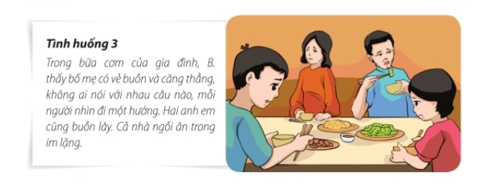
Xác định vấn đề trong các tình huống và đề xuất cách giải quyết

Slide 23
Tình huống 3
+ Bước 1: Xác định vấn đề: Mâu thuẫn trong quan hệ giữa bố, mẹ vì những chuyện riêng
+ Bước 2: Hậu quả có thể xảy ra: không khí nặng nề trong gia đình, con cái khó tập trung vào việc học tập.
+ Bước 3: Cách giải quyết: quan tâm, hỏi thăm cả 2 bên, nói ra những mong muốn về một gia đình hạnh phúc.
+ Bước 4: Đánh giá hiệu quả của các biện pháp: mâu thuẫn giữa bố mẹ bớt căng thẳng

Slide 24

Gia đình thuận hòa, hạnh phúc

Slide 25


